Slide 1
RESEARCH PROGRESS · AUG 2026
01
Joint Role–View Grounding
RolFun:Role-Functional Prompting and Visual-Field Complementarity
for Training-Free Remote Sensing OVSS
SAM3-native role-functional text and aligned visual-field grounding
Peng Junhao · 2026.08

Slide 2
RESEARCH BACKGROUND
02
遥感 OVSS 的核心矛盾，不只是“文本、图像不够遥感”
自然图像预训练的开放词汇模型进入遥感后，同时面对 ontology、视觉尺度与计算角色三类错位。
01
02
03
Ontology gap
Visual-field gap
Role gap
road / pavement / bareland 的边界由数据集定义；一个通用自然语言模板无法替代 benchmark ontology。
车辆与建筑需要局部细节；道路与农田又依赖大范围连续结构。固定 crop 很难同时满足。
Presence 判断存在，Semantic 做密集覆盖，Instance 组织区域/实体；它们未必需要同一种补充信息。
我们的切入点：把“类别适配”进一步分解成 Role × View 的信息适配。

Slide 3
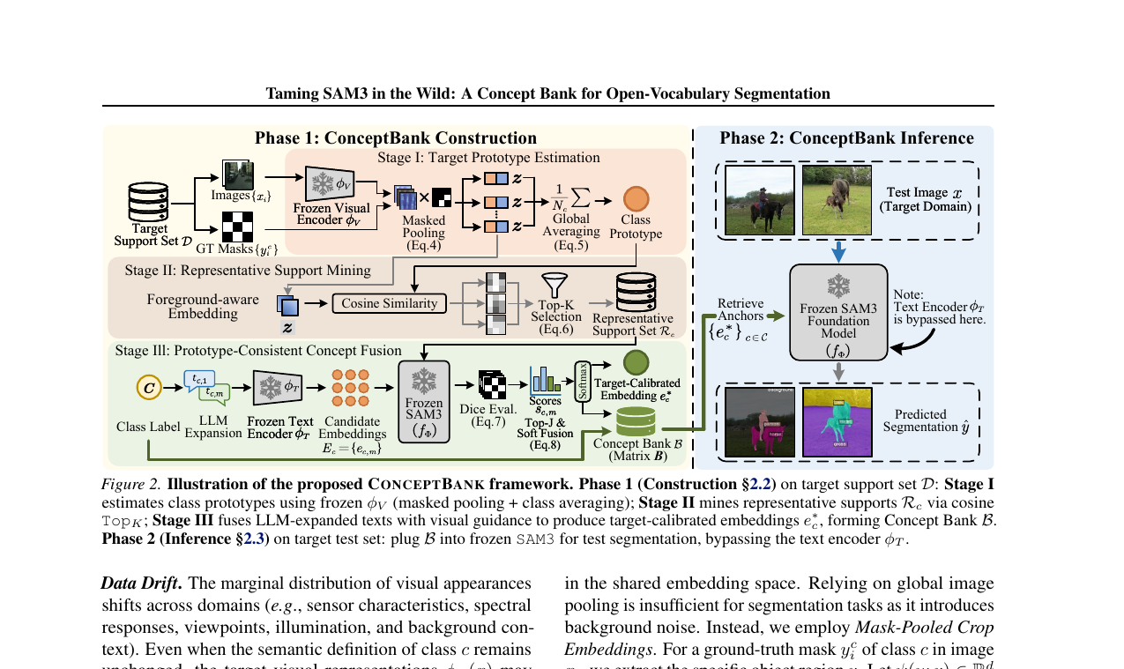
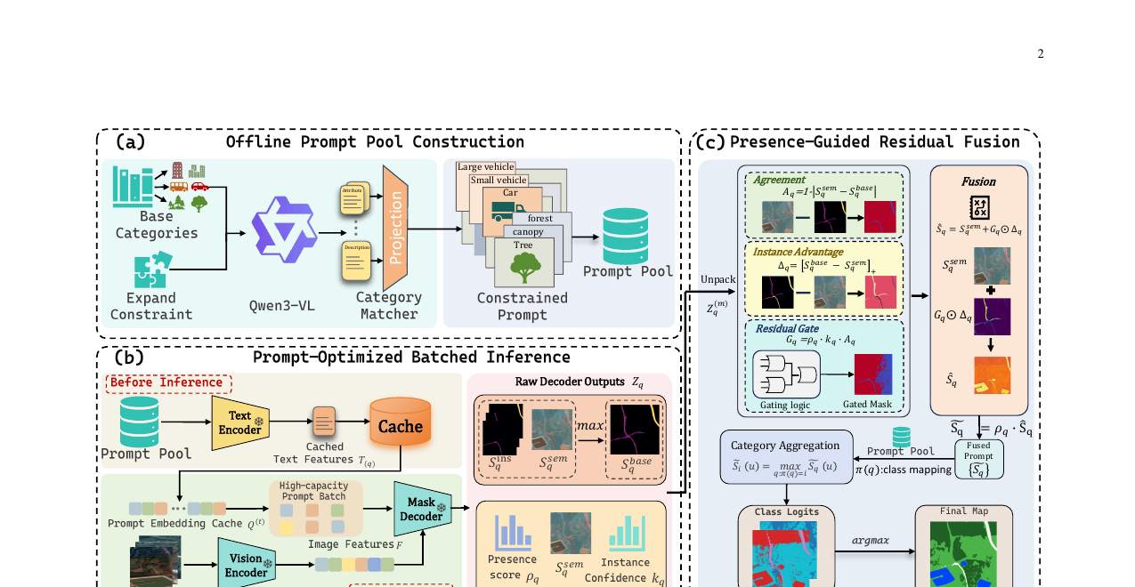
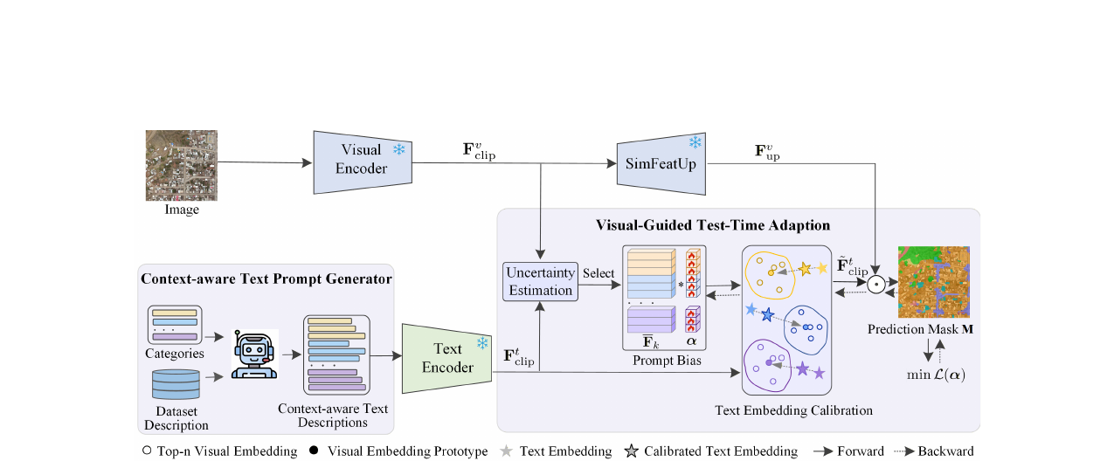
RELATED WORK LINEAGE
03
相关工作在“校准概念”，但很少继续区分 SAM3 的计算角色
ConceptBank
TMPA
ProC-SAM3
Our gap
P
S
I
×
Local / Context
数据集/类别级概念库
统一影响 SAM3 整体概念
CLIP 范式测试时多提示适配
图像视觉核心更新文本
约束提示池 + 批量推理
Presence-guided residual fusion
同一类别内部：P / S / I 对语言与视野的需求是否不同？
研究空隙：现有工作多以“类别”为校准单位；我们把校准单位进一步细化到 computational role 与 visual field。

Slide 4
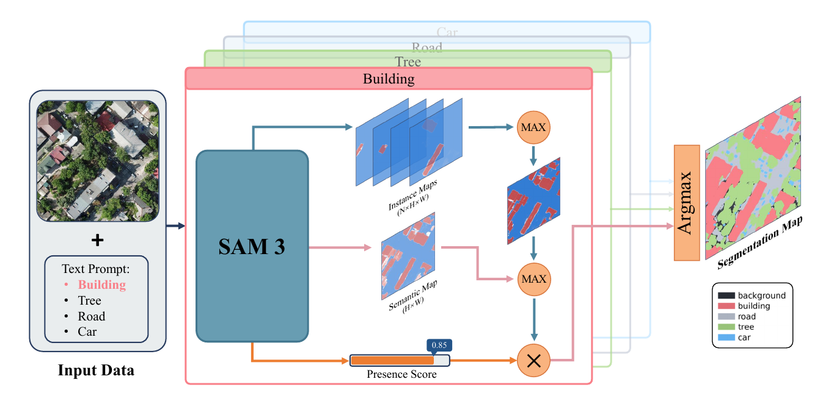
SEGEARTH-OV3
04
Baseline：SAM3 先共享 grounding，再由三路证据完成像素分类
Native evidence
Presence
p_c：类别是否存在
Semantic
S_c(x)：密集类别响应
Instance
I_c(x)：query mask 证据
F_c(x) = p_c · max(S_c(x), I_c(x))
最后跨类别 argmax
关键假设：一个文本 concept
与一个固定视野，
足以同时服务 P / S / I。

Slide 5
SAM3 INTERNALS
05
放大 SAM3：共享 grounding 如何形成 Presence / Semantic / Instance
Image X
Perception Encoder
Fusion Encoder
Shared conditioned states
同一 concept
先完成一次共享条件化
vision tokens V
text tokens T_c
T_c cross-attends V
conditioned memory H_c
Dense memory H_c
Presence token
+ object queries
Concept: road
Presence P
Semantic S
Instance I
Presence token
Transformer
decoder
MLP
Dense H_c
SimpleFPN +
shared seg. head
Object queries Q
DETR-like
decoder
Mask
head
p_c · concept existence
S_c(x) · dense semantic coverage
M_cq(x), r_cq → I_c(x)
query-organized regions
Shared grounding is coupled; the readouts are role-specific:
P judges existence, S covers dense regions, I organizes query masks.
Notes:
[Sources]
- SAM 3: Segment Anything with Concepts, arXiv:2511.16719.
- SegEarth-OV3, arXiv:2512.08730v2.
[/Sources]

Slide 6
OBSERVATION 1 · ROLE HETEROGENEITY
06
问题一：同一个“road”无法同时表达三种计算职责
Ontology Anchor
Presence
roads / roadway
判断概念是否在图像中成立
road
定义“分什么”
必须保留数据集类别边界
Semantic
continuous paved road surface
补充连续、密集、表面覆盖信息
共享 anchor 仍承担三路
grounding 的基本共识
Instance
connected road region
补充区域连通与 query 组织信息
同类候选并非“更长越好”：文本的价值由最终分割功能决定。

Slide 7
RESEARCH EVOLUTION · TEXT
07
试错一：Prompt 扩展有效，但“全头共享”和“整体替换”都不安全
36 组 dataset × prompt 路径的结构筛查
01
02
03
OpenEarthMap · S1
Shared full grounding
Semantic replacement
Anchor-preserving residual
+1.88
0 / 36 正向
→
3 / 36 正向
→
13 / 36 正向
Semantic-only
−21.15
−6.36
−0.50
−1.09
mean ΔmIoU
mean ΔmIoU
mean ΔmIoU
同一描述同时改变 P / S / I，
角色冲突被放大
只保留 candidate semantic，
仍会抹掉稳定类别基座
保留 anchor；bounded ΔS 在 36 / 36 对照中优于 replacement。
same text shared
由此形成当前结构
Ontology anchor 保留共享概念边界
+
→
不同 role 接收不同功能信息
Role-only：8 / 8 ↑ · macro +2.25
结论不是“长文本更好”，而是：补充信息必须按计算职责进入，并受 anchor 约束。

Slide 8
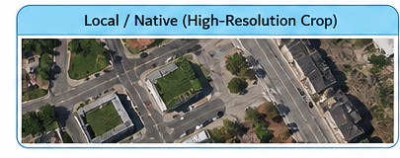
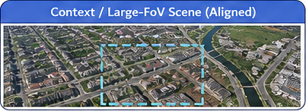
OBSERVATION 2 · VIEW HETEROGENEITY
08
问题二：同一角色也可能需要不同空间范围的视觉证据
Local / Native
Context / Large-FoV
高分辨率、小视野
低分辨率、大范围布局
更适合：边界、车辆、建筑细节
更适合：道路连续性、农田与场景结构
保留像素级局部结构
补充单一 crop 看不到的上下文
关键不是“global 一定更好”，而是对齐视野中的证据具有互补性。

Slide 9
RESEARCH EVOLUTION · VIEW
09
试错二：Context 确有互补信息，但固定融合无法稳定利用
Information exists
Interface fails
Conditional use
6 / 8
Shared Canvas
Fixed fusion families
Joint Role × View
positive
Role × View
interaction
+0.92 macro
→
+0.10 macro
→
+1.67 macro
4 / 6 vs matched Fine-only
R1–R14 best · 3 / 6
8 / 8 over Role-only
+0.63
Context 提供了真实新信息，
但改变 token allocation / resolution。
Residual、surround、low-frequency、
Q/K/V 与 agreement 均未形成通用规则。
联合 role information 与 visual field。
macro
interaction
Selected-profile Role × View interaction ΔmIoU
LoveDA
OEM
Potsdam
UDD5
Vaihingen
VDD
UAVid
iSAID
+0.66
+1.68
+0.11
−0.28
+2.07
+0.53
+0.47
−0.23

Slide 10
EXECUTIVE TAKEAWAY
10
一句话：共享概念不等于共享信息需求
SAM3 用一个 concept 同时驱动三种输出，但三种输出承担的是不同计算职责。
01
Role-Functional Text
02
Joint View Profile
03
Joint Role × View
类别名保留为 ontology anchor；新增文本按 Presence、Semantic、Instance 的职责分别进入。
Native 保留细节，Context 提供大范围布局；每个视野都走完整、冻结的 SAM3 grounding。
联合角色文本与视野证据。
53.56
+2.25
+1.67
57.49
8 / 8 datasets ↑
Baseline
Role Text Only
Joint Role–View over Role-only
Final:Joint Role–View

Slide 11
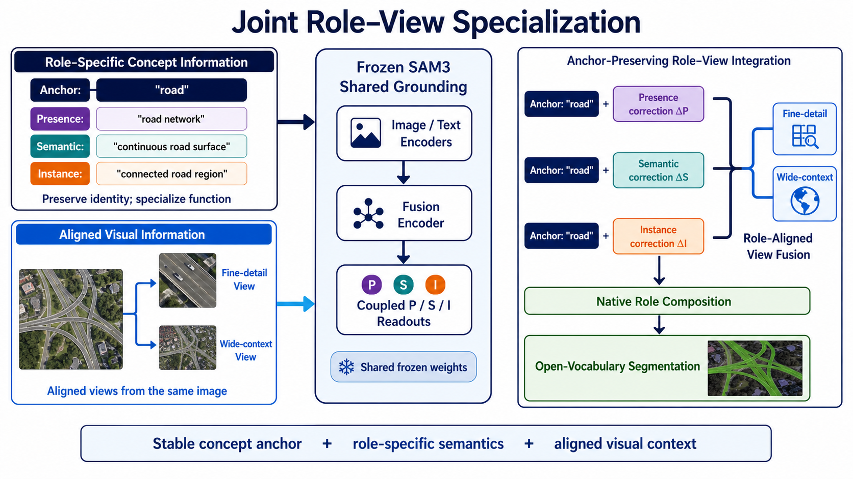
11
Notes:
[Sources]
- Method figure created from the implemented Joint Role–View Grounding pipeline and local experiment evidence.
[/Sources]

Slide 12
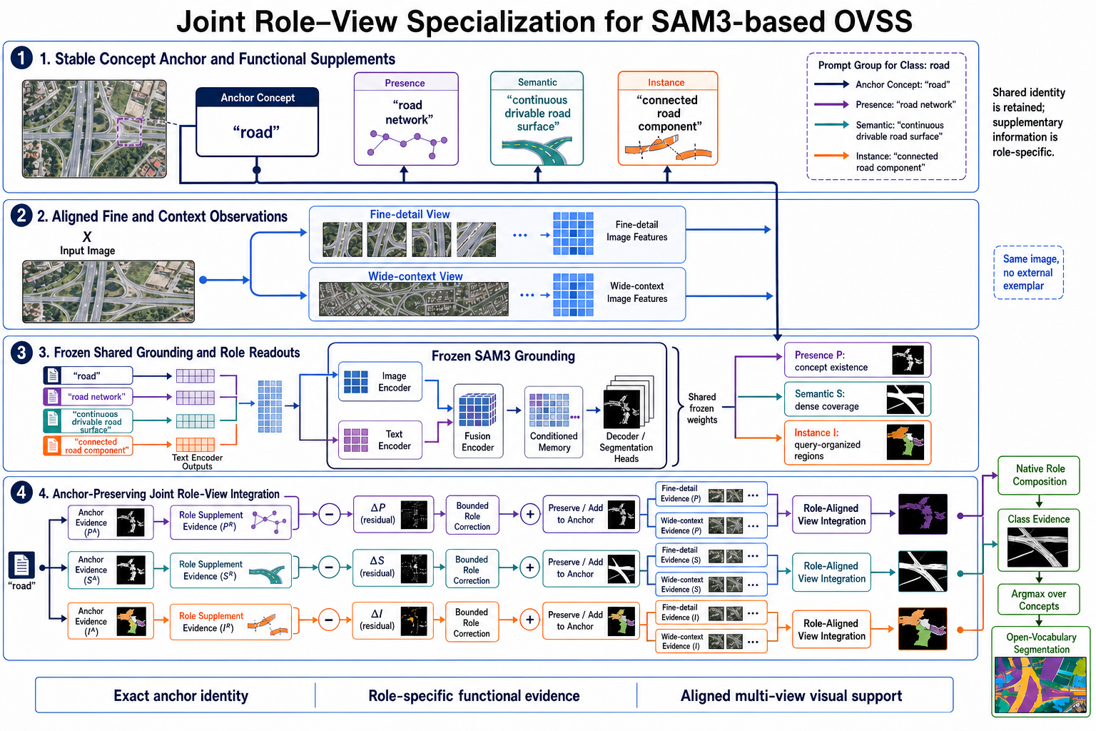

Slide 13
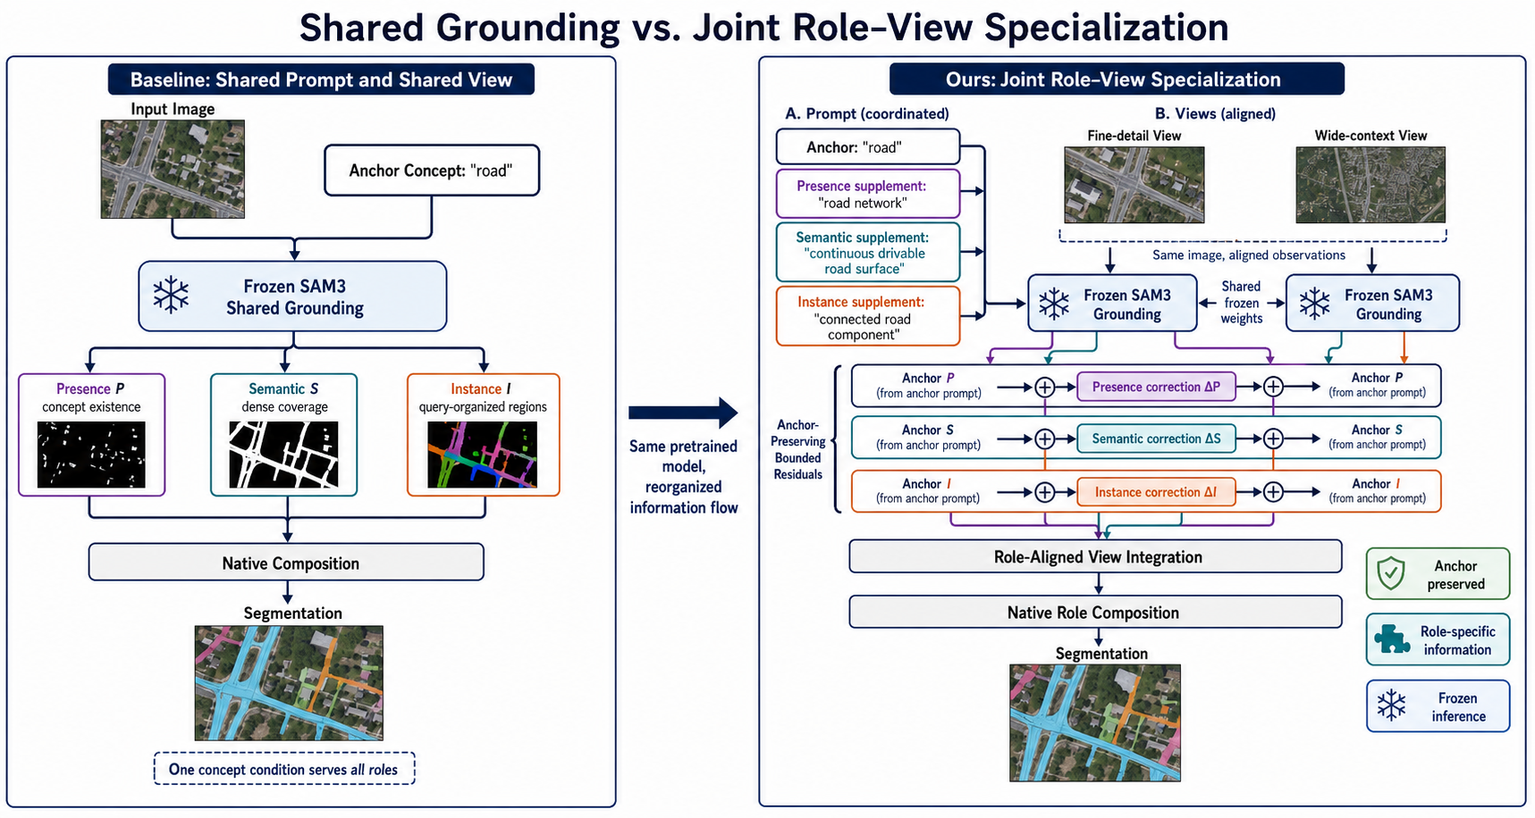

Slide 14
MAIN RESULTS
14
主结果：Joint Role–View 在 8 个数据集上全部超过 baseline
灰色：Official baseline 蓝色：Ours（Joint Role–View）
LoveDA
47.34
+1.46
48.81
OpenEarthMap
44.30
+8.77
53.08
Potsdam
57.87
+5.31
63.18
UDD5
71.80
+1.14
72.94
Vaihingen
60.86
+5.52
66.38
VDD
64.11
+2.45
66.56
UAVid
54.59
+5.24
59.82
iSAID
27.64
+1.48
29.13

Slide 15
AGGREGATE EVIDENCE
15
Macro 提升可分解为两步：角色文本先建立增益，视野信息继续放大增益
53.56
57.49
Official baseline
+2.25
+1.67
Joint Role–View
Role-Functional Text
Joint View Profile
8 / 8
8 / 8
+3.92
Role-only 正提升
Joint over Role 正提升
总 macro 增益

Slide 16
Method | Backbone | Potsdam | Vaihingen | LoveDA | iSAID | OEM | UAVid | UDD5 | VDD | Avg.
VIP* (ICML'26) | DINOv3 + dino.txt | 23.0 | 30.5 | 31.2 | 23.5 | 20.7 | 19.9 | 35.2 | 52.5 | 29.6
SCLIP (ECCV'24) | CLIP | 39.6 | 35.9 | 30.4 | 16.1 | 29.3 | 31.4 | 38.7 | 37.9 | 32.4
ClearCLIP (ECCV'24) | CLIP | 42.0 | 36.2 | 32.4 | 18.2 | 31.0 | 36.2 | 41.8 | 39.3 | 34.6
ProxyCLIP (ECCV'24) | CLIP + DINOv2 | 49.0 | 47.5 | 34.3 | 21.8 | 38.9 | 35.8 | 40.8 | 47.8 | 39.5
SegEarth-OV (CVPR'25) | CLIP | 48.5 | 29.1 | 36.9 | 21.7 | 40.3 | 42.5 | 50.6 | 45.3 | 39.2
RSCLIP* (J-STARS'26) | CLIP | 47.4 | 40.3 | 35.5 | 21.2 | 39.8 | 42.5 | 50.4 | 42.5 | 39.9
CorrCLIP (ICCV'25) | CLIP + DINO + SAM2 | 51.9 | 47.0 | 36.9 | 25.5 | 32.9 | 38.3 | 46.1 | 47.3 | 40.7
ConInfer (CVPR Findings'26) | CLIP + DINOv3 | 50.0 | 31.4 | 39.3 | 20.1 | 42.0 | 46.4 | 46.9 | 50.3 | 40.8
ReAttnCLIP (CVPR'26) | CLIP | 48.7 | 29.9 | 37.0 | 23.2 | 41.1 | 44.0 | 53.7 | 49.7 | 40.9
ActiveSAM* (arXiv'26) | SAM 3 | 40.6 | 45.1 | 41.1 | 28.3 | 40.7 | 53.3 | 72.1 | 62.2 | 47.9
SegEarth-OV3*(arXiv'25) | SAM 3 | 57.8 | 60.8 | 47.4 | 27.6 | 44.3 | 54.7 | 71.7 | 64.1 | 53.5
ProC-SAM3(GRSL’26) | SAM 3 | 58.8 | 64.5 | 46.1 | 29.5 | 48.9 | 60.0 | 73.4 | 67.5 | 56.1
Our | SAM 3 | 63.2 | 66.4 | 48.8 | 29.1 | 53.1 | 59.8 | 72.9 | 66.6 | 57.5

Slide 17
ABLATION · ROLE TEXT
16
Role ablation：文本补充在不同遥感 ontology 上都能形成明显收益
只挑选 Role 增益最清楚的三个数据集展示；完整 8 数据集结果见主表。
OpenEarthMap
44.30
+6.23
What this supports
50.53
• 一个类别名的信息量不足
• P / S / I 的补充信息应按职责组织
• Anchor 仍是稳定 ontology 基座
VDD
64.11
+2.01
66.12
UAVid
54.59
+4.92
59.51
Macro +2.25 mIoU

Slide 18
ABLATION · VIEW PROFILE
17
View ablation：视野信息在 Role 条件下能形成稳定增益
比较：Role-only → Joint；右侧为 selected operator 的交互分解
UAVid
59.51
+0.31
Interaction evidence
59.82
• UAVid：Anchor 下 View-only +0.00
selected View main −0.15
Role×View interaction +0.47
• LoveDA：−0.16 → +0.66
• OEM：+0.87 → +1.68
LoveDA
48.31
+0.50
48.81
OpenEarthMap
50.53
+2.55
53.08
Joint over Role: 8 / 8 ↑

Slide 19
NEXT EXPERIMENTS
18
下一步实验规划
01
02
03
遥感主实验
自然图像探索
推理加速优化（Part 3）
跑iSAID完整实验结果
VOC20 与 Cityscapes：检验 role–view 机制是否超出遥感域并超过匹配 baseline
工程压缩；方法压缩？
主线顺序：iSAID Joint → 自然图像 → 推理加速。

